Slide 1




TH Thanh Am
Toán
ÔN TẬP
CÁC SỐ ĐẾN 100 000 (tiếp theo)
GV: Nguyễn Thị Hải Vân

Slide 2
Ǯǯǯǯǯǯǯǯǯǯǯǯ
ǯǯǯǯǯǯǯǯǯǯǯǯ
ǯǯǯǯǯǯǯǯǯǯǯǯ
ǯǯǯǯǯǯǯǯǯǯǯǯ
ǯǯǯǯǯǯǯǯǯǯǯǯ
ǯǯǯǯǯǯǯǯǯǯǯǯ
ǯǯǯǯǯǯǯǯǯǯǯǯ
ǯǯǯǯǯǯǯǯǯǯǯǯ
ǯǯǯǯǯǯǯǯǯǯǯǯ
ǯǯǯǯǯǯǯǯǯǯǯǯ
Thứ ba ngày 7 tháng 9 năm 2021
Toán
Ôn tập các Ȥố đến 100 000 (tiếp)

Slide 3


Trò chơi
Ai nhanh hơn nào?

Slide 4

1. Tính nhẩm
7000 + 2000 =
9000 – 3000 =
8000 : 2 =
3000 x 2 =

Slide 5
1. Tính nhẩm
16000 : 2 =
8000 × 3 =
11000 × 3 =
49000 : 7 =

Slide 6


Tại sao em tính nhanh được như vậy?

Slide 7
2. Đặt tính rồi tính
a.
4637 + 8245 =
7035 – 2316 =
325 x 3 =
25968 : 3 =

Slide 8
Ǯǯǯǯǯǯǯǯǯǯǯǯ
ǯǯǯǯǯǯǯǯǯǯǯǯ
ǯǯǯǯǯǯǯǯǯǯǯǯ
ǯǯǯǯǯǯǯǯǯǯǯǯ
ǯǯǯǯǯǯǯǯǯǯǯǯ
ǯǯǯǯǯǯǯǯǯǯǯǯ
ǯǯǯǯǯǯǯǯǯǯǯǯ
ǯǯǯǯǯǯǯǯǯǯǯǯ
ǯǯǯǯǯǯǯǯǯǯǯǯ
ǯǯǯǯǯǯǯǯǯǯǯǯ
Thứ hai ngày 6 tháng 9 năm 2021
Toán
Ôn tập các Ȥố đến 100 000 (tiếp)
Bài 2: Đặt tính ǟồi tính
4637
7035
325
+
-
×
8245
2316
3

Slide 9
2. Đặt tính rồi tính
4637
7035
+
-
8245
2316
12882
4719
25968
3
325
×
19
3
8656
16
975
18
0

Slide 10
3. Điền dấu > ; < ;=
4327 .... 3742 28676 ...... 28676
5870 ....... 5890 97321 ...... 97400

Slide 11

4. Viết các số sau theo thứ tự từ lớn đến bé:
92 678
82 797
92 678
82 797
62 978
62 978
79 862
79 862

Slide 12
Ǯǯǯǯǯǯǯǯǯǯǯǯ
ǯǯǯǯǯǯǯǯǯǯǯǯ
ǯǯǯǯǯǯǯǯǯǯǯǯ
ǯǯǯǯǯǯǯǯǯǯǯǯ
ǯǯǯǯǯǯǯǯǯǯǯǯ
ǯǯǯǯǯǯǯǯǯǯǯǯ
ǯǯǯǯǯǯǯǯǯǯǯǯ
ǯǯǯǯǯǯǯǯǯǯǯǯ
ǯǯǯǯǯǯǯǯǯǯǯǯ
ǯǯǯǯǯǯǯǯǯǯǯǯ
Bài 4:
b. Các số viết theo thứ tự từ lớn đến bé là:

Slide 13
4. Viết các số sau theo thứ tự từ lớn đến bé:
92 678
82 797
92 678
82 797
62 978
62 978
79 862
79 862

Slide 14
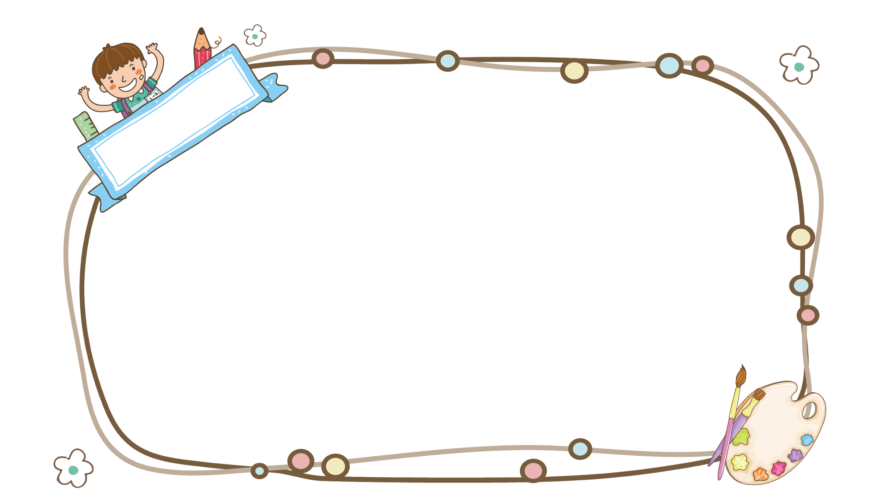

Dặn dò
1. Chuẩn bị bài “Ôn tập các số đến 100000 (tt)”
2. Hoàn thành bài trong SGK, SBT

Slide 15
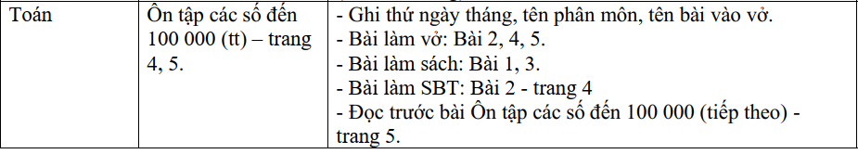

Slide 16
Chúc các con
học tốt!
Tên GV

